Slide 1
Chapitre 2
La répartition territoriale des compétences

Slide 2
Plan du chapitre
I Le choix des niveaux d’action territoriale : l’acte 1 de la décentralisation
II Les modalités de répartition des compétences : l’acte II de la décentralisation
III Le renforcement des régions : l’acte III de la décentralisation
IV Les caractéristiques budgétaires de la décentralisation française

Slide 3
I- Le choix des niveaux de l’action territoriale
Le nombre et la nature des niveaux d’AT ont-ils été orientés, en France, par les critères économiques identifiés par la théorie du fédéralisme financier ?
  Oui…sur le nombre de niveaux
  Non…si l’on considère :
    l’origine des limites administratives
    l’hétérogénéité des tailles de CT en Europe

Slide 4
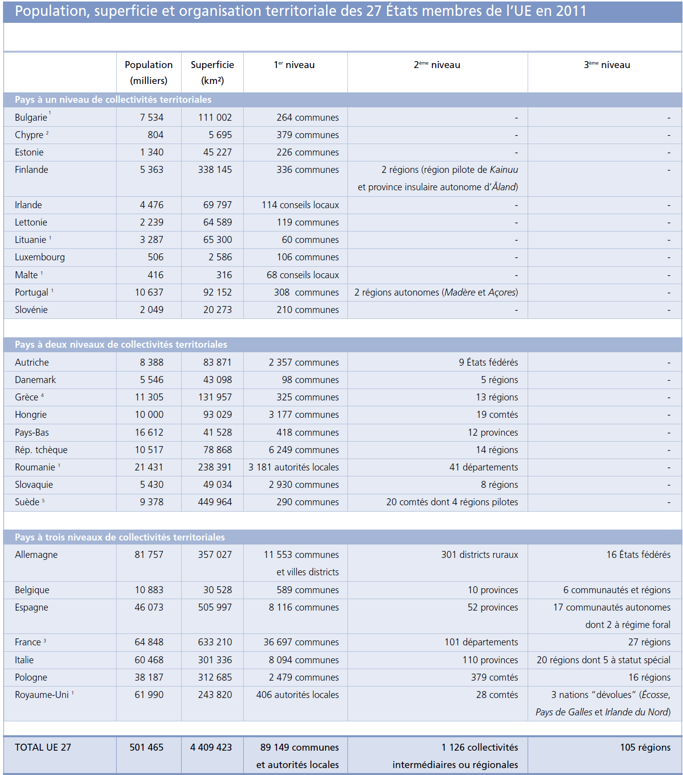
I- Le choix des niveaux de l’action territoriale
a) Le nombre de niveaux de gouvernement dans les grands pays de l’UE
Organisation territoriale des 27 pays de l’union Européenne:
La logique dominante des 3 niveaux dans les grands pays de l’UE

Slide 5
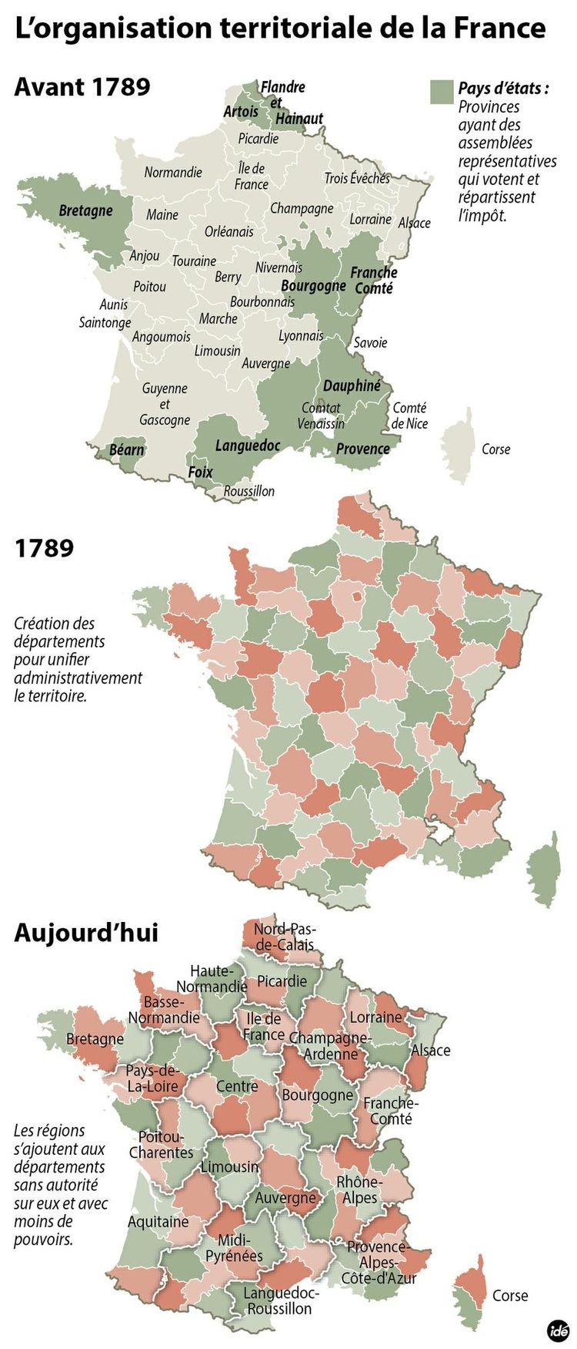
I-a Le nombre de niveaux
La tradition de la centralisation: un legs historique
  Les communes
    Création par la Constituante en 1789 (sur la base des 40000 paroisses d’Ancien Régime)
    Autonomie municipale par la loi de 1884 :
      collectivité territoriale de plein exercice : conseil élu au suffrage universel, maire doté de pouvoirs exécutifs importants
      tutelle reste importante : contrôle hiérarchique (au nom de l’Etat) a priori
  Les départements
    Créés par la Constituante en 1789
      Une journée de cheval…
    1871 : collectivité territoriale
    Organe délibératif élu : Conseil Général, mais présidé par le préfet
Notes:
Tradition bourgeoise d’ancien Régime: les villes « affranchies »
Création par la Constituante en 1789 (sur la base des 40000 paroisses d’Ancien Régime)
La maille départementale : une journée de cheval du chef lieu de canton

Slide 6
I-a Le nombre de niveaux
Les tentatives avortées de réformes territoriales précédant l’acte I
  Les communes
    échec de la loi de 1971 sur les fusions et regroupements de communes, dite « loi Marcellin » : environ 3000 communes « nouvelles » concernées
  Les régions
    Dès les années 50-60, projets de création de grands départements ou de régions
      Un double front : les étatistes et les séparatistes
      Premières reformes régionales d’inspiration étatiste
        1963-1964 : les CAR (commissions administratives régionales)+ les CODER (commission de développement économique régionale)
        La planification régionale
    1969-1972 : un statut pour la région ?
      Le référendum manqué de 1969
      Le statut d’établissement public en 1972
Notes:
C'est sur ces bases que le général de Gaulle, après son retour au pouvoir, lance, par décret du 14 mars 1964, la régionalisation, conçue comme un des éléments de la rénovation de l'État. Le cadre étatique n'est toutefois pas remis en question. Les entités sont placées sous la tutelle des préfets de région. Ce dernier prépare et exécute la tranche régionale du plan, il exerce une autorité hiérarchique sur les chefs des services extérieurs de l'État. Une "mission régionale" (futur SGAR) l'assiste. Le préfet de région consulte la conférence administrative régionale (CAR), comprenant les préfets de départements et des hauts fonctionnaires. Il recueille aussi l'avis de la commission de développement économique régionale (CODER), où siègent élus locaux, représentants des organisations socioprofessionnelles ou personnalités nommées.
Sous la présidence de Georges Pompidou, tandis que la Corse, vingt-deuxième région, est détachée de la Provence-Côte d'Azur en 1970, la loi du 5 juillet 1972 confère aux régions le statut d'établissement public, personne morale soumise au principe de spécialisation. Elles se voient confier le développement économique régional, la participation à l'élaboration et à l'exécution du plan, la réalisation d'équipements d'intérêt régional. Le préfet de région assure l'exécutif de l'établissement public. Le conseil régional est composé d'élus de la région, munis de certains pouvoirs de décision. La région dispose d'un budget propre.

Slide 7
I-b L’hétérogénéité de la taille des gouvernements locaux
  Au niveau régional :
    Allemagne : Rhénanie du Nord, 17 M d’hab. contre la Sarre (1 M) ou Brème (0,7 M)
    Italie : Lombardie (9 M) contre le val d’Aoste (0,12 M)
    Espagne : Andalousie (7M) contre La Rioja (0,26 M)
  Au niveau municipal :
    L’échelon de base regroupe 91316 municipalités, distribuées de manière inégale sur le territoire européen : Près de 80% d’entre elles se situent dans seulement 5 pays :
    la France (40%),
    l’Allemagne (14%), l’Espagne et l’Italie (9 % chacune) et la République tchèque (7%)
Source: Dexia, 2008, Finances publiques territoriales dans l’Union européenne, note de conjoncture, décembre

Slide 8
I-c L’acte I de la décentralisation en France
Les deux grands chantiers de l’acte I
  La libre administration des collectivités territoriales
    Loi Defferre du 2 mars 1982 :"Loi relative aux droits et libertés des communes, des départements et des régions »
  Les transferts de compétences
    Lois du 17 janvier 1983, 22 juillet 1983 et du 25 janvier 1985

Slide 9
I c) L’acte I de la décentralisation en France
La libre administration des collectivités territoriales
  Communes, départements et régions: trois niveaux de collectivités territoriales
    Transfert de l'exécutif du département au président du Conseil Général
    Attribution aux régions du statut de collectivité territoriale
  Le principe de libre administration des collectivités territoriales
    La loi du 2 mars 1982 harmonise les collectivités territoriales entre elles en énonçant dans son article 1er : « Les communes, les départements et les régions s’administrent librement par des conseils élus»
    La tutelle de l'Etat est allégée
      le contrôle a priori des actes est supprimé : le représentant de l’Etat dans le département ne peut plus annuler lui-même les actes des collectivités ni en suspendre l’exécution
      Contrôle a posteriori : de légalité et non d’opportunité
        par les préfets des actes obligatoirement transmis : actes unilatéraux (délibérations, arrêtés…) ou contractuels (marchés publics, contrats d’emprunts…)
        par les tribunaux administratifs
        par les chambres régionales des comptes

Slide 10
I c) L’acte I de la décentralisation en France
2) Les transferts de compétences
  Les grands principes de la décentralisation des compétences
    Principe de non tutelle entre les collectivités territoriales
    Principe de généralité des CT : la clause de compétence générale
    Principe d’uniformité entre CT de même niveau
    La dévolution des compétences « par blocs »
  La nature des compétences transférées :
    Les blocs : une spécialisation des collectivités
      La commune : échelon de proximité (enjeux locaux)
        maîtrise du sol et équipements de proximité
      Le département : échelon de solidarité
        services de redistribution : action sanitaire et sociale
        Organisation du monde rural : ex. transports…
      L’échelon régional : une collectivité « de mission »
        développement économique
        aménagement du territoire
    L’enchevêtrement organisé des compétences ?
      Poids élevé des compétences « exclusives »

Slide 11
La décentralisation (acte I) : la répartition des compétences
 | Enseignement | Planification et Développement économique | Urbanisme, Environnement et Patrimoine | Transport | Action sociale, Formation continue
Conseils régionaux | Construction, équipement et entretien des lycées | Développement économique Aménagement Du territoire | Parcs naturels régionaux | Organisation, financement, routes-fer | Formation Professionnelle continue et apprentissage
Conseils généraux | Equipement, construction, entretien des collèges | Programmes d’aide à l’équipement rural | Définition des itinéraires de promenades et randonnées | Transport scolaire hors du périmètre urbain | Aide sociale aux enfants, familles, personnes âgées, handicapés
Communes | Equipement, construction, entretien des Écoles élémentaires et maternelles | Elaboration des chartes Intercommunales de développement | Délivrance de permis de construire Droit des sols et urbanisme | Transport scolaire dans le périmètre urbain | Participation financière aux dépenses du département

Slide 12
II Les modalités de répartition des compétences: l’acte II de la décentralisation
Distinction traditionnelle entre deux grands modèles d’organisation politique et administrative
  Les états unitaires décentralisés : France, Royaume Uni,…
  Les pays fédéraux : Allemagne, Autriche, Belgique
  Distinction fragilisée par les « états régionalisés »: L’Espagne et L’Italie
    Deux pays à constitution unitaire (1978 pour l’Espagne ; 1948 pour l’Italie)
    Mais pouvoir législatif dévolu aux régions & différenciation des pouvoirs régionaux
 | Pays fédéraux | Pays unitaires décentralisés
Principe politique | Partage de la souveraineté entre la Fédération et les Etats fédérés | Souveraineté reste le monopole de la nation
Objectif poursuivi | Domination des préférences locales | Domination des préférences du centre
Mode de répartition des compétences | Principe de subsidiarité | Déconcentration Délégation Dévolution
Notes:
Espagne : 7 communautés autonomes « à voie rapide »; 10 « à voie lente » + régime foral pour le pays Basque et la Navarre
Italie : 15 régions à statut ordinaire et 5 à régime spécial (Sardaigne, Sicile, Val d’Aoste…)

Slide 13
II- Les modalités de répartition des compétences: l’acte II de la décentralisation
Le principe de subsidiarité
  Double origine étymologique
    Militaire : dans l’armée romaine, le subsidium = armée de réserve
    Religieuse : Réforme puis organisation de l’Eglise Catholique
  Sens moderne
    les collectivités territoriales ont vocation à exercer toutes les compétences qui peuvent être exercées efficacement à leur niveau
Les trois modalités de la décentralisation dans les états unitaires
  Déconcentration : exercice, par le gouvernement central, de ses compétences à travers des services déconcentrés
  Délégation : les collectivités territoriales sont délégataires des pouvoirs de l’Etat
    Transfert temporaire sur la base du volontariat
    Convention passée entre l’Etat et les collectivités
    L’exercice des compétences reste sous le contrôle de l’Etat et en fonction de ses normes/objectifs
  Dévolution : transfert de responsabilité et de compétences

Slide 14
II- Les modalités de répartition des compétences: l’acte II de la décentralisation
L’acte II de la décentralisation en France
  Une réforme constitutionnelle : la république décentralisée (la loi constitutionnelle du 17 mars 2003)
    Originalité d’une réforme constitutionnelle : la constitutionnalité est en principe réservée aux Etats fédéraux ou régionalisés
    Les principes inscrits dans la loi constitutionnelle
      Principe de subsidiarité (inscrit dans l’article 4 de la Constitution)
      Droit à l’expérimentation
      Exercice d’un pouvoir réglementaire par les CT

Slide 15
II- Les modalités de répartition des compétences: l’acte II de la décentralisation
Les nouveaux transferts de compétences (loi du 13 Août 2004)
  Nouveaux transferts et réaffirmation de la logique des blocs de compétences
  Les délégations de compétences
    De l’Etat aux collectivités
      Les aides aux entreprises (Région)
      Les aides à la pierre (EPCI à fiscalité propre et départements)
    Possibilité pour les communes et EPCI d’exercer tout ou partie des compétences détenues par les départements et les régions

Slide 16
Les nouveaux transferts de compétences de l’acte II : vue générale
Les principaux transferts de nouvelles compétences
  Personnels TOS des lycées (Région) et collèges (départements)
  La gestion des prestations sociales au département (RMI-RMA)
  Le transfert de l’entretien des routes nationales (20000 km) aux départements
  Les gestion des aéroports (sauf ceux d’intérêt national) et ports (sauf ports autonomes) aux collectivités territoriales
  La formation professionnelle intégralement dévolue aux régions
Ces transferts s’ajoutent à ceux opérés en 2002 (loi relative à la démocratie de proximité):
  TER (régions)
  APA (départements)
Les délégations de compétences

Slide 17
III- Les orientations récentes : l’acte III de la décentralisation
L’acte III de la décentralisation
  a) La loi de réforme des collectivités territoriales adoptée en 2010 (RCT)
  b) La « réforme territoriale » : ensemble de textes adoptés entre 2014 et 2015
    1. Loi relative à la modernisation de l’action publique territoriale et d’affirmation des métropoles (dite « loi MAPTAM ») ; 27 janvier 2014
    2. Loi relative la délimitation des régions, aux élections régionales et départementales et modifiant le calendrier électoral ; 16 janvier 2015
    3. Projet de loi relatif à la nouvelle organisation du territoire de la République (dite « loi NOTRe ») ; 8 août 2015
Deux volets importants en matière de répartition des compétences
    La réforme régionale
    La clarification des compétences des collectivités territoriales

Slide 18
III-a La réforme régionale
Le nouveau découpage régional
  Le plus « jeune » des découpages territoriaux ciblé
    Une grande stabilité du découpage régional depuis ½ siècle
    Le découpage fonctionnel de 1956-58
      1956: Arbitraire et provisoire…
      1958 : La « méthode » de Serge Antoine
  Les choix de redécoupage
    Un double conservatisme
      Limites départementales
      Limites régionales
    Les critères
      La taille critique et les économies d’échelle (« gains d’efficience »)
        Fusion imposée aux « petites régions » de deux ou trois départements
          Ex: Nord-Pas-De-Calais, Limousin
      L'aire de rayonnement des métropoles et les bassins de mobilité
Loi NOTRE (exposé des motifs): « afin que les régions soient véritablement à même de remplir leurs missions et de soutenir le développement économique local, leur action doit pouvoir se déployer sur des territoires cohérents, tenant compte des mobilités de population entre bassins de vie et bassins économiques »
Notes:
rattachements:
de la région alpine (Grenoble) à la région Rhône (Lyon)
Des Pyrénées- Orientales à la région Languedoc-Roussillon
Des Pyrénées-Atlantiques à l’Aquitaine
1970, la Corse détachée de la région PACA

Slide 19
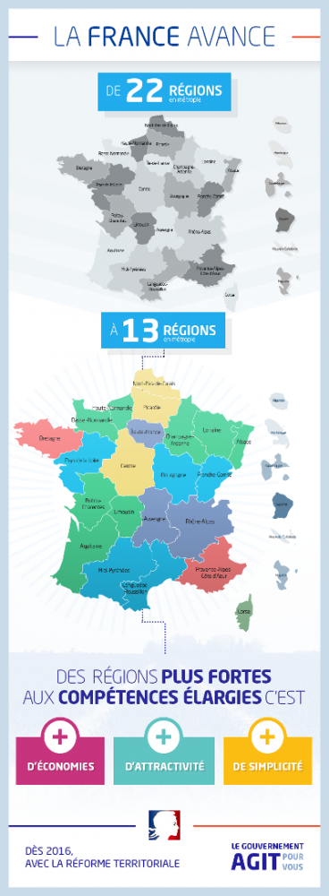
III-a) La réforme régionale
Le projet à 13 régions adopté en juillet 2014
  Le rattachement des régions
    Nord-Pas-de-Calais et Picardie,
    Bourgogne et Franche Comté,
    Haute-Normandie et Basse-Normandie,
    Rhône-Alpes et Auvergne,
    Midi-Pyrénées et Languedoc-Roussillon,
    Aquitaine, Limousin et Poitou-Charentes,
    Alsace, Lorraine et Champagne-Ardenne
  6 régions inchangées
    Bretagne,
    Corse,
    Ile-de-France,
    Centre,
    Pays de la Loire,
    Provence-Alpes-Côte d'Azur

Slide 20
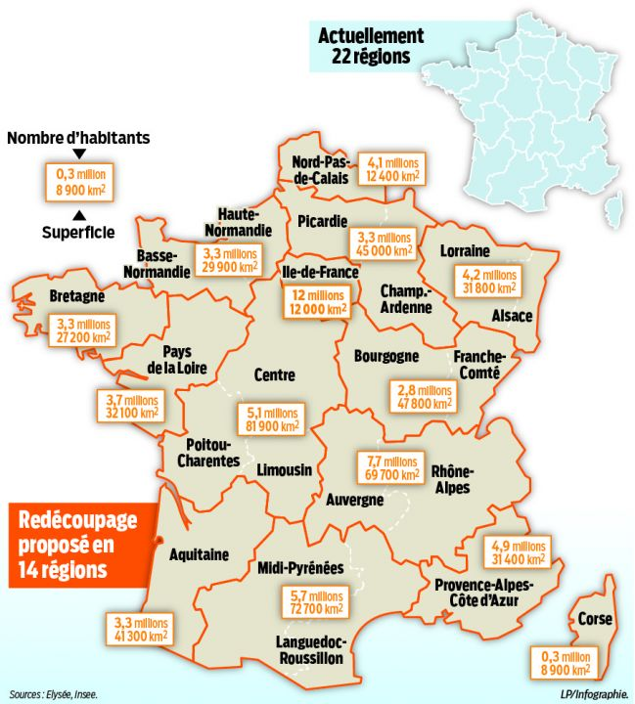
Le projet gouvernemental (juin, 2014)

Slide 21
III-a) La réforme régionale
Un premier bilan de la réforme régionale (Cour des Comptes, Rapport sur les finances locales 2019)
  gains d’efficience limités
    Inertie des organisation administratives
    Activités multi-sites plutôt que mobilité géographique
    Harmonisation faible des dispositifs d’intervention
  surcoûts générés par la mise en place des « nouvelles régions »
    Alignement par le haut des régimes de rémunération
    Alignement par le haut des niveaux d’intervention des régions
    harmonisation coûteuse des systèmes d’information
  Une stimulation des dépenses d’investissement : forte augmentation dans les régions fusionnées
« Il semble donc que la fusion ait accéléré l’investissement dans les régions fusionnées. Il est possible que l’effet taille ait conduit à des stratégies d’équipement plus ambitieuses. » (CC, 2019, p 134)

Slide 22
III-b La clarification des compétences des collectivités territoriales
  La suppression de la clause de compétence générale
    La clause de compétence générale des départements et des régions est supprimée
  Le renforcement des compétences des régions
    La région devient la collectivité territoriale responsable sur son territoire du développement économique (compétence d’attribution et non plus à chef de file)
      Deux schémas prescriptifs vis-à-vis des autres CT
        schéma régional de développement économique, d’innovation et d’internationalisation (SRDEII) définit les orientations en matière d’aides aux entreprises, de soutien à l’internationalisation et d’aide à l’investissement immobilier et à l’innovation des entreprises
          compétence exclusive pour définir des « régimes d’aides et pour décider de l’octroi des aides aux entreprises dans la région »
        schéma régional d’aménagement de développement durable et d’égalité des territoires (SRADDET)
        + création d’un schéma régional de l’enseignement supérieur, de la recherche et de l’innovation qui aura pour objet de définir les orientations de la région et les priorités de ses interventions dans ce domaine
    Renforcement des compétences régionales en matière de mobilité
      Transfert des départements à la région des services non urbains, réguliers ou à la demande, des transports scolaires (à l’exception du transport spécial des élèves handicapés), des gares publiques routières de voyageurs, des lignes ferroviaires d’intérêt local
      La voirie départementale reste au département mais les régions auront la possibilité de financer les itinéraires routiers d’intérêt régional identifiés dans le SRADDET
  La spécialisation des départements
    « la collectivité compétente pour promouvoir les solidarités et la cohésion territoriale »
    Participation possible aux programmes d’investissement des communes en milieu rural
      préparation d’un schéma départemental d’amélioration de l’accessibilité des services
Notes:
La désignation d’une collectivité « chef de file »
La région : aménagement et de développement durable du territoire, transition énergétique, de développement économique, d’innovation, d’internationalisation des entreprises …
le département pour l’action sociale et la cohésion sociale, l’autonomie des personnes, l’aménagement numérique et la solidarité des territoires
Le pôle communal : services publics de proximité, développement local et d’aménagement de l’espace
Quelles compétences ?
Si la mise en place de ce volet de la loi dépendra d’une concertation, et d’un prochain texte, l’étude d’impact jointe au dossier législatif éclaire sur le raisonnement suivi par les rédacteurs du texte. Elle rappelle en premier lieu que la part des « dépenses exclusives » des départements [les dépenses « imposées » par la loi, ndlr] représente 82 % du budget des départements, et 73 % du budget des régions. Il s’agit donc du « cœur » des politiques mises en œuvre par ces collectivités.
Pour les départements, l’étude d’impact recense :
les SDIS,
les collèges,
la prévention médico-sociale,
l’action sociale hors RMI, APA, RSA
le RMI,
l’APA,
le RSA,
les routes et la voirie,
les transports.
Pour les régions, les compétences exclusives sont :
la formation professionnelle et l’apprentissage,
les lycées publics et privés,
les transports.
L’aménagement du territoire et l’action économique sont considérés, dans l’étude d’impact, comme des « compétences intermédiaires » : bien qu’elles soient attribuées aux régions, leurs contours sont vastes, difficile à délimiter, et les autres niveaux de collectivités y interviennent.
En termes de dépenses, ces compétences intermédiaires, ajoutées aux compétences non exclusives (enseignement hors lycée, culture, sport et loisirs, santé et action sociale, environnement) représentent 6, 3 milliards d’euros.
Pour les départements, les compétences non exclusives représentent une dépense de 10,8 milliards d’euros. Elles concernent :
la sécurité, hors SDIS (159 millions d’euros) ;
l’enseignement hors collèges (1,29 milliard) ;
la culture, la vie sociale, la jeunesse, les sports et loisirs (2,2 milliards) ;
les réseaux et infrastructures hors voiries (2,18 milliards) ;
l’aménagement et l’environnement (2,87 milliards) ;
le développement économique (2 milliards).
Selon l’étude d’impact ces chiffres permettent d’approcher le périmètre susceptible d’être concerné par une coordination des interventions de ces catégories de collectivités et par une démarche de clarification des compétences.
Les termes du débat sont posés, mais beaucoup de questions restent à trancher par le texte qui suivra ce projet de loi. Sans doute les plus importantes.

Slide 23
Exemple : les aides aux entreprises

Slide 25
III-b La clarification des compétences des collectivités territoriales
La reconnaissance de compétences partagées (« compétences à chef de file »)
  Culture, sport, tourisme, promotion des langues régionales et de l’éducation populaire…
La création d’une conférence territoriale de l’action publique (CTAP)
  Réunissant les différentes collectivités sous l’égide du Préfet de Région et du Président du CR pour coordonner les périmètres d’intervention de chacun
  Conclusion d’un pacte de gouvernance territoriale pour organiser efficacement l’action publique à l’échelle régionale
Sur les compétences partagées, désignation de chefs de file
  Les chefs de file
    La région : aménagement et de développement durable du territoire, transition énergétique, tourisme
    le département pour l’action sociale et la cohésion sociale, l’autonomie des personnes, l’aménagement numérique et la solidarité des territoires
    Le pôle communal : services publics de proximité, développement local et aménagement de l’espace
  Rôle du chef de file
    Préparation d’un schéma d’organisation des compétences pour chaque compétence
    Elaboration des conventions territoriales d'exercice concerté de la compétence (CTEC)
Notes:
La notion de chef de file pas supprimée car 1. restent des compétences partagées 2. régions et départements gardent des possibilités d’interventions dans d’autres domaines 3. les communes ont toujours la clause de CG
La cas de la culture : compéténce partagée mais pas de chef de file…
2)Une réponse de lebranchu (juillet 2015) : Par la création des métropoles et l'institution des conférences territoriales de l'action publique, la loi n° 2014-58 du 27 janvier 2014 de modernisation de l'action publique territoriale et d'affirmation des métropoles a ouvert la voie à des politiques publiques adaptées, dans chaque région, aux spécificités locales. Celle-ci a en effet désigné des collectivités territoriales chefs de file pour l'exercice d'un certain nombre de compétences partagées (article L.1111-9 du code général des collectivités territoriales). La collectivité chef de file organise les modalités de l'action commune des collectivités territoriales et de leurs établissements publics dans le cadre de la conférence territoriale de l'action publique, dont l'installation est prévue dans chaque région. Cette conférence doit, en effet, favoriser un exercice concerté des compétences des collectivités territoriales, de leurs groupements et de leurs établissements publics. Elle examine les projets de conventions territoriales d'exercice concerté des compétences élaborés par les collectivités territoriales chef de file, lesquelles fixent les objectifs de rationalisation et les modalités de l'action commune pour chacune de ces compétences partagées. Une instruction à l'attention des préfets de région et des préfets de département est en cours d'élaboration afin de présenter les missions et le fonctionnement de la conférence territoriale de l'action publique (CTAP).Elle précise notamment les compétences à chef de file, lesquelles ne sont pas remises en cause dans leur principe par la suppression de la clause de compétence générale des départements et des régions, prévue dans le projet de loi Nouvelle Organisation Territoriale de la République adopté en première lecture par le Parlement. Le bloc communal conserve, en effet, la possibilité d'intervenir dans tous les domaines d'intérêt local et les départements, comme les régions disposent encore d'un certain nombre de compétences d'attribution leur permettant d'intervenir dans les domaines de compétences à chef de file. Le projet de loi NOTRe, à l'issue de la première lecture au Parlement, modifie en revanche la liste des compétences à chef de file en supprimant le développement économique, le soutien de l'innovation et l'internationalisation des entreprises intégrées dans le schéma régional de développement économique, d'innovation et d'internationalisation, et en ajoutant le tourisme à la liste des compétences à chef de file régional.

Slide 26
IV-a Les caractéristiques budgétaires de la décentralisation en France
Trois regards sur la décentralisation
  a) La France est-elle un pays peu ou très décentralisé ?
  b) Les spécificités de la décentralisation française : « la pyramide inversée »
  c) Les fonctions décentralisées : comparaison européenne

Slide 27
IV-a Le taux de décentralisation des dépenses publiques en France
Pays à constitution décentralisée | Indice de décentralisation budgétaire (2018)
Denmark | 63,90%
Sweden | 50,45%
Spain | 43,98%
Finland | 40,08%
Poland | 33,92%
Norway | 33,92%
Iceland | 31,44%
Netherlands | 30,74%
Czech Republic | 28,86%
Latvia | 28,61%
Italy | 27,51%
Estonia | 24,13%
Lithuania | 23,80%
United Kingdom | 23,03%
France | 19,38%
Slovenia | 19,33%
Slovak Republic | 17,01%
Hungary | 13,75%
Israel | 13,65%
Portugal | 13,17%
New Zealand | 11,47%
Luxembourg | 11,02%
Ireland | 9,40%
Greece | 7,56%
Moyenne états à constitution décentralisée | 25,84%
Etats fédéraux | Indice de décentralisation budgétaire (2018)
Canada | 67,77%
Switzerland | 57,49%
United States | 48,78%*
Belgium | 46,00%
Germany | 40,12%
Mexico | 39,64%
Austria | 32,08%
Moyenne états fédéraux | 47,41%
Les pays fédéraux plus « décentralisés» que les pays unitaires…
…mais une forte hétérogénéité des pays unitaires
La dépense publique reste en France, relativement centralisée, notamment par comparaison avec les autres « grands pays »
* Seul le niveau fédéral est pris en compte
Source : OCDE database, calculs FG

Slide 28
IV-a Le taux de décentralisation des dépenses publiques en France
Un positionnement similaire de la France au sein des pays de l’Union Européenne….

Slide 29
IV-a Le taux de décentralisation des dépenses publiques en France
Mais un poids élevé de l’investissement dans les dépenses publiques locales en France

Slide 30
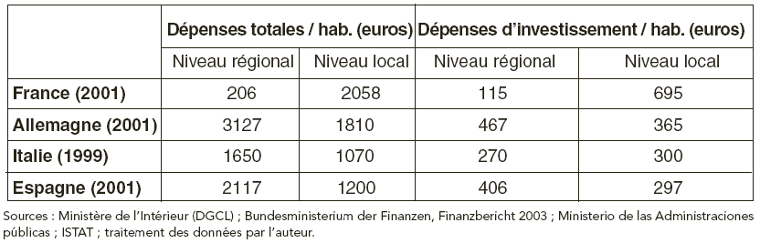
IV-b Les spécificités de la décentralisation en France
Les dépenses des trois niveaux de collectivités territoriales en France
➔La « pyramide inversée »
Source: DGCL, Les comptes des collectivités locales en 2021, calculs FG

Slide 31
IV-c) Les spécificités de la décentralisation : les domaines
Décentralisation moins prononcée de l’enseignement et de la santé
L’action économique et logement/équipements collectifs : dans la moyenne
Forte décentralisation des équipements (loisirs, culture)

